Slide 1
DCC011
Introdução a Banco de Dados -13
SQL
Marcos Andre Goncalves
Departamento de Ciência da Computação
Universidade Federal de Minas Gerais
mgoncalv@dcc.ufmg.br

Slide 2
Programa
Introdução
  Conceitos básicos, características da abordagem de banco de dados, modelos de dados, esquemas e instâncias, arquitetura de um sistema de banco de dados, componentes de um sistema de gerência de banco de dados.
Modelos de dados e linguagens
  Modelo entidade-relacionamento (ER), modelo realcional, álgebra relacional, SQL.
Projeto de bancos de dados
  Fases do projeto de bancos de dados, projeto lógico de bancos de dados relacionais, normalização.
Novas Tecnologias e Aplicações de Banco de Dados
  Bancos de dados orientados a objetos e objeto-relacionais, dados semi-estruturados e XML.

Slide 3
Álgebra Relacional: Resumo
Dadas duas relações R1 e R2
Operações Básicas
  Selection (σ): Seleciona em sub-conjunto de linhas da relação
  Projection (π): Remove colunas indesejadas da relação
  Cross-product (×): Permite-nos combinar R1 e R2
  Set-difference (-): Tuplas de R1, mas não em R2
  Union (∪): Tuplas em R1 e R2
Operações Adicionais
  Intersecção, divisão, renomeacao
  Junção: equijoin, natural, outerjoin
Desde que cada operação retorna uma relação, operações podem ser compostas !

Slide 4
SQL
Introdução
Definição de Dados
Definição de Restrições de Integridade

Slide 5
Introdução
Originalmente proposta para o System R desenvolvido nos laboratórios da IBM na década de 70 → SEQUEL (Structured English QUEry Language)
Objeto de um esforço de padronização coordenado pelo ANSI/ISO:
  SQL1 (SQL-86)
  SQL2 (SQL-92)
  SQL3 (SQL:1999)

Slide 6
Introducao
SQL é considerada a razão principal para o sucesso de bancos de dados relacionais comerciais
Tornou-se a linguagem padrão para bases relacionais
Funciona entre diferentes produtos
Embedded SQL: Java, C/C++, Cobol

Slide 7
Introdução
SQL = LDD + LMD + LCD
Principais comandos:
  LDD – Ling. Definicao de Dados
    CREATE SCHEMA / TABLE / VIEW
    DROP SCHEMA / TABLE / VIEW
    ALTER TABLE
  LMD – Ling. Manipulacao de Dados
    SELECT, INSERT, UPDATE, DELETE
  LCD – Ling. Controle de Dados
    GRANT, REVOKE

Slide 8
Introducao
  Conceitos:
    Table = Relação
    Row = tupla
    Column = atributo

Slide 9
Definição de Dados em SQL
Comando CREATE SCHEMA
  CREATE SCHEMA schemaName AUTHORIZATION userName;
Esquema tem nome e um usuário administrador
    CREATE SCHEMA EMPRESA AUTHORIZATION JohnSmith;
  DBA: cria esquemas, tabelas e demais partes do banco

Slide 10
Definicao de Dados em SQL
Comando CREATE TABLE
  CREATE TABLE <nome da tabela>
  (<definições de colunas>
  <definição da chave primária>
  <definições de chaves alternativas>
  <definições de chaves estrangeiras>);
  Case sensitive

Slide 11
Tipo de Dados
Numérico (principais)
  INTEGER/INT, FLOAT, REAL
String de Caracteres
  CHAR(n), VARCHAR(n), CLOB
String de bits: BIT(n), BIT VARYING (n)
Booleano: BOOLEAN, true/false/unknown
Data: DATE, YEAR, MONTH, DAY
Tempo: TIME, HOUR, MINUTE, SECOND

Slide 12
Restrições de atributos e domínios
NOT NULL
DEFAULT <valor>
CHECK <condição>
  Dnumber INT NOT NULL
  CHECK (Dnumber > 0 AND Dnumber < 21);
  CREATE DOMAIN D_NUM AS INTEGER
    CHECK (D_NUM > 0 AND D_NUM < 21);

Slide 13
Definição de Dados em SQL
Exemplo de um comando CREATE TABLE
  CREATE TABLE EMPLOYEE
  (FNAME VARCHAR(15) NOT NULL,
  MINIT CHAR,
  LNAME VARCHAR(15) NOT NULL,
  SSN CHAR(9) NOT NULL,
  …
  SUPERSSN CHAR(9),
  DNO INT NOT NULL,
  PRIMARY KEY (SSN),
  FOREIGN KEY (SUPERSSN) REFERENCES EMPLOYEE (SSN)
  ON DELETE SET NULL,
  FOREIGN KEY (DNO) REFERENCES DEPARTMENT (DNUMBER));

Slide 14
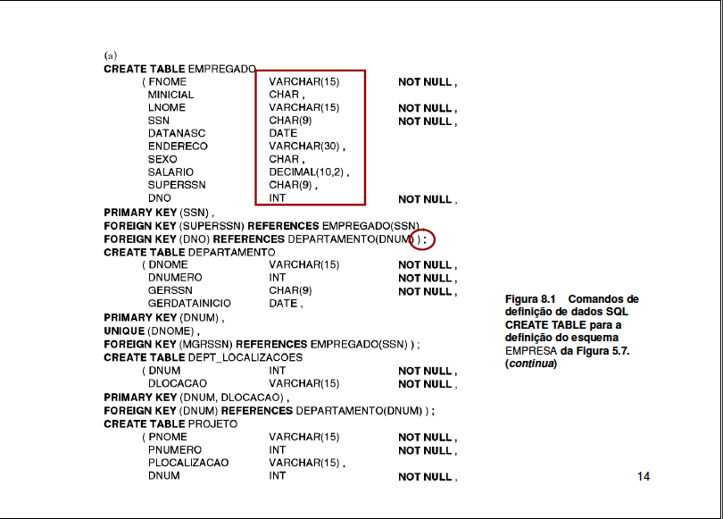

Slide 15
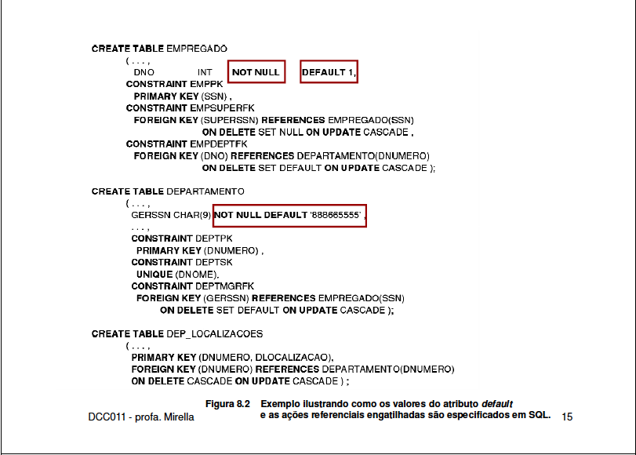

Slide 16
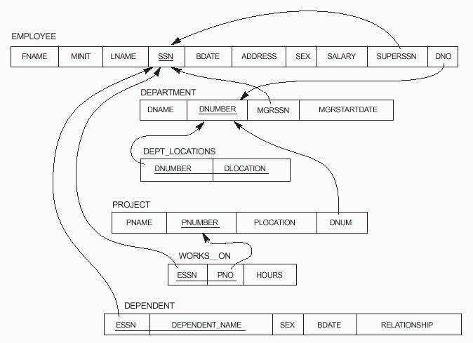
n
b
b
p
b
b
p
b
Revisão- Restrições de integridade referencial com opções de remoção

Slide 17
Definição de Dados em SQL
Opções de remoção (cláusula ON DELETE):
  CASCADE (propagação)
  SET NULL (substituição por nulos)
  SET DEFAULT (substituição por um valor default)
  Opção default: bloqueio (RESTRICT)
As mesmas opções se aplicam à cláusula ON UPDATE

Slide 18
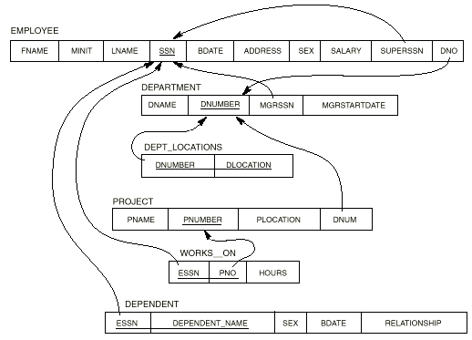
Restrição de Integridade Referencial em SQL
FOREIGN KEY (SUPERSSN) REFERENCES EMPLOYEE(SSN)
ON DELETE SET NULL
FOREIGN KEY (DNO) REFERENCES DEPARTMENT(DNUMBER)
FOREIGN KEY (MGRSSN) REFERENCES EMPLOYEE(SSN)
FOREIGN KEY (DNUMBER) REFERENCES DEPARTMENT(DNUMBER)
ON DELETE CASCADE
FOREIGN KEY (DNUM) REFERENCES DEPARTMENT(DNUMBER)
FOREIGN KEY (ESSN) REFERENCES EMPLOYEE(SSN)
FOREIGN KEY (PNO) REFERENCES PROJECT(PNUMBER)
FOREIGN KEY (ESSN) REFERENCES EMPLOYEE(SSN)
ON DELETE CASCADE

Slide 19
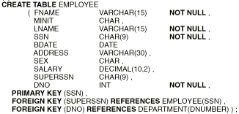



Restrição de Integridade Referencial em SQL

Slide 20
Definição de Dados em SQL
Comandos DROP SCHEMA e DROP TABLE
  DROP SCHEMA COMPANY CASCADE (RESTRICT);
    RESTRICT: APENAS SE NAO TEM ELEMENTOS
  DROP TABLE DEPENDENT CASCADE (RESTRICT);
    RESTRICT: SE A TABELA NAO E’ REFERENCIADA EM QUALQUER RESTRICAO
Comando ALTER TABLE
  ALTER TABLE COMPANY.EMPLOYEE
  ADD JOB VARCHAR(12);
      Inicialmente Null para todas as tuplas
  ALTER TABLE COMPANY.EMPLOYEE
  DROP ADDRESS CASCADE (RESTRICT);
    RESTRICT: SE NENHUMA VISAO OU RESTRICAO REFERENCIA A COLUNA

Slide 21
Revisao – CREATE TABLE
  CREATE TABLE EMPLOYEE
  (FNAME VARCHAR(15) NOT NULL,
  MINIT CHAR,
  LNAME VARCHAR(15) NOT NULL,
  SSN CHAR(9) NOT NULL,
  …
  SUPERSSN CHAR(9),
  DNO INT NOT NULL,
  PRIMARY KEY (SSN),
  FOREIGN KEY (SUPERSSN) REFERENCES EMPLOYEE (SSN)
  ON DELETE SET NULL,
  FOREIGN KEY (DNO) REFERENCES DEPARTMENT (DNUMBER));

